Slide 1
Utbildning för chef/ansvarig

Slide 2
Klicka på filmsymbolen för att se VIS intro
Notes:
Klicka på filmsymbolen för att se VIS intro utbildning för chef/ansvarig.

Slide 3
Hur ska VIS användas?
Notes:
Hur ska VIS användas?
VIS är Region Norrbottens dokumenthanteringssystem där vi skapar och lagrar gemensamma dokument
Länka och presentera/sök dokument på webben (samarbeta med webbredaktör om du ej är det)
God struktur, ordning och reda underlättar för webbredaktören (sökresultat uppdateras automatiskt om man länkar till utsökningar/grupper med dokument)

Slide 4
Demo – VIS
Insidan.nll.se > Verktyg > Visa alla verktyg > VIS
Notes:
Dokument+ Sök, läs och länka publicerat material som inloggad användare har behörighet att se
Samarbeta Behörighetsskyddade producentplatser och projekt där inloggad användare kan producerar material enskilt eller i samarbete med andra
Min sida Behövs bl a för att skapa användarprofiler i VIS
Hjälp Samling med steg för steg-instruktioner, hjälpfilmer, utbildningsmaterial, viktiga dokument etc

Slide 5
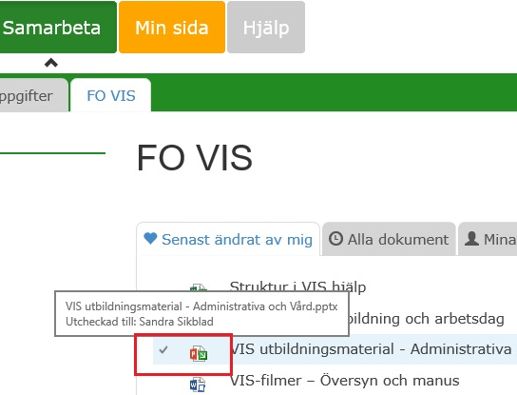
Dokumenthantering
Notes:
Checka ut
För att kunna redigera, dokumentet blir låst av dig (ingen annan kan redigera)
Checka in
Ny dokumentversion skapas, alla användare som har behörighet kommer nu åt dokumentet
Ignorera utcheckning
Dokumentet återgår till tidigare version, ev ändringar försvinner

Slide 6
VIS olika miljöer
Utbildningsmiljö
https://visutb.nll.se
Produktionsmiljö
https://vis.nll.se

Slide 7
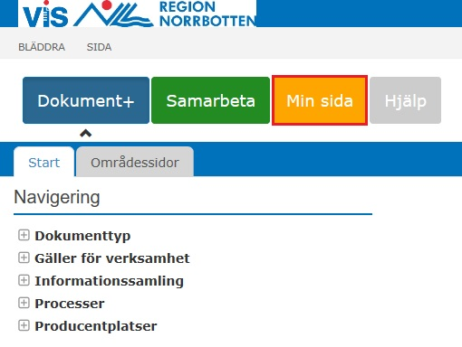
Aktivera användarprofil
Första gången du går in i VIS, klicka på Min sida, då skapas en användarprofil som gör att du exempelvis kan följa dokument och slutföra uppgifter.
Notes:
Min sida
Min sida behövs för att skapa användarprofiler i VIS. Nya användare ska börja med att gå in på Min sida, då aktiveras all funktionalitet i VIS. Standardfunktionerna på Min sida medföljer SharePoint och ingår inte i förvaltningsansvaret men får användas, exempelvis blogg.

Slide 8
Förklaring av arbetsflöden

Slide 9
Avsluta arbetsflödet producera, granska eller utökad granskning

Slide 10
Avsluta arbetsflödet godkänna

Slide 11
Avsluta arbetsflödet revidering krävs > Verifiera giltighet

Slide 12
Hantera kallelse och minnesanteckning
Notes:
Skapa kopia av dokument (ex minnesanteckning)
Du kan skapa kopia av dokument inom samma dokumentslag, exempelvis kopiera en tidigare minnesanteckning.
Ändra dokumenttyp
Dokumenttyp går att ändra inom valt dokumentslag, exempelvis kallelse till minnesanteckning.

Slide 13
Alla mina uppgifter
Det finns en sida på Samarbeta och Min sida där inloggad användare kan se en sammanställning av alla sina personliga uppgifter, arbetsflödesuppgifter och producentplatsuppgifter. Man kan även se sina utcheckade dokument från alla producentplatser.

Slide 14
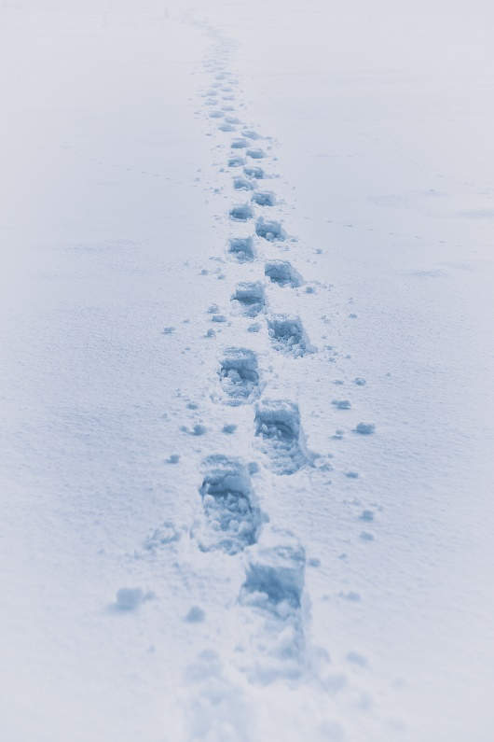
När en anställd slutar
Linjechef ansvarar för att överlämning av VIS-dokument sker när en medarbetare slutar sin anställning

